Slide 1
슬라이드 시스템
Incremental learning

Slide 2
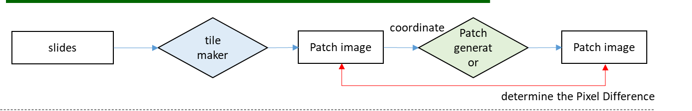
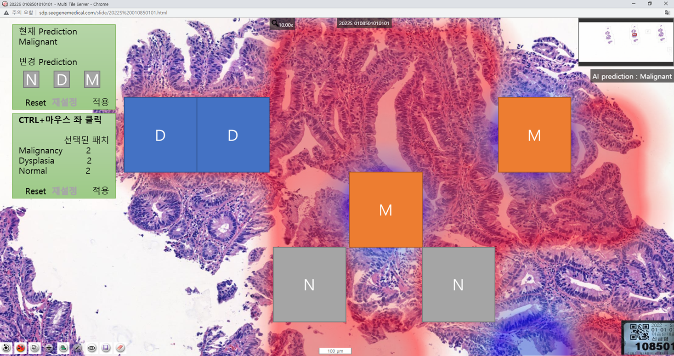
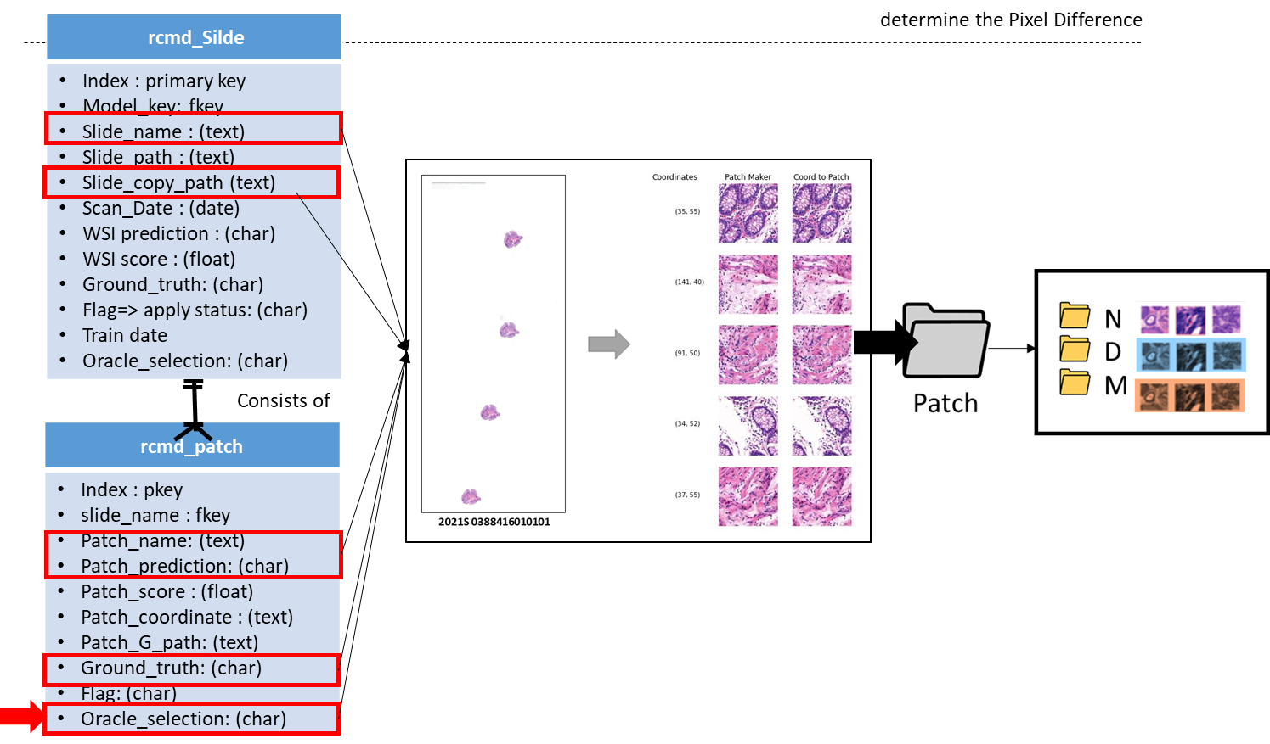
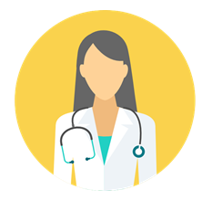
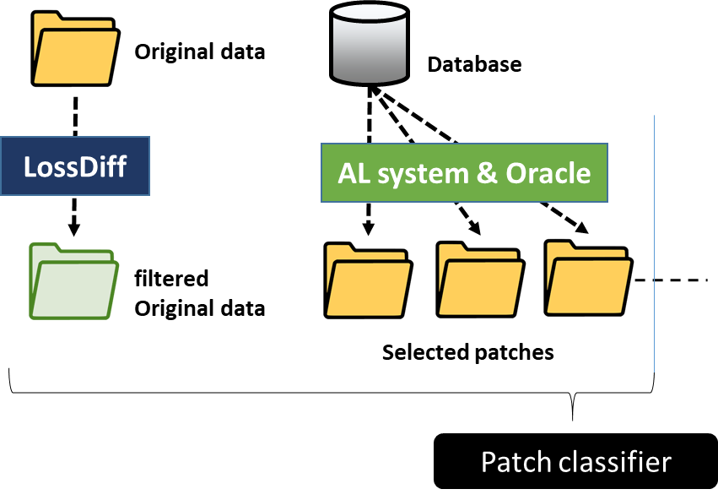
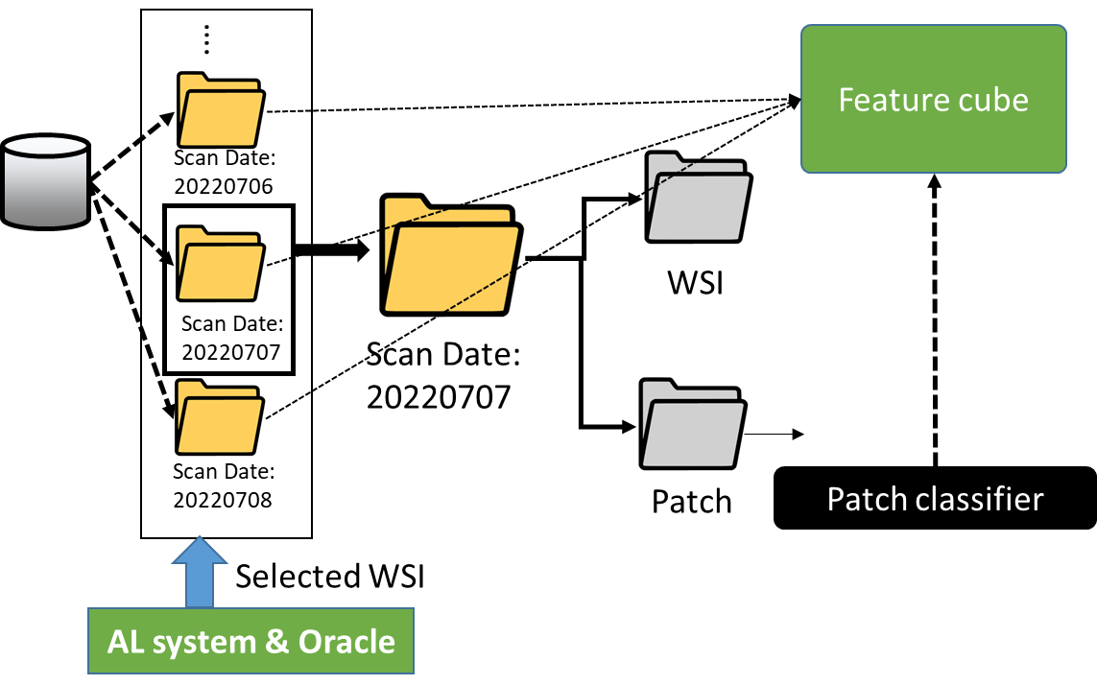
Module design
AL part
Recommendation module
Patch generator module
RCMD module
226 Server
Patch classifier train module
WSI classifier train module
Training part
Notes:
Recommendation module
주요 역할: oracle에게 학습이 필요한 이미지를 추천해 주는 모듈
Patch generator module
주요 역할: oracle에 의해서 선택된 이미지를 패치 이미지로 생성하는 모듈
Patch classifier train module
LossDiff :
주요 역할 : noisy-label 및 noise-data 처리의 목적
AL system의 특수성:
AL 추가될 데이터는 noise 발생 가능성이 현저히 낮음 : 사실상 전문의에 의한 전수 검사
D/M case: 전수 검사에 가까운 데이터가 추가될 예정
N case: 일부 데이터의 자동 선택이 발생함 – noise-data(일부, 알고리즘 버그)/ noisy-label(X)
** 기존 방식으로 WSI 이미지를 추가해야 하는 경우에 LossDiff 작동 필요
WSI classifier train module
Feature_cube :
Feature_cube의 경우 큰 이슈 사항은 없는 것으로 확인
모듈이 학습 대상 기간에 해당하는 각 folder를 읽어와서 학습할 예정

Slide 3
추후 개발 계획 (AL) * 개발 계획은 현재 서버에 대한 현황 파악이 완전하지 않음으로, 변경될수 있음
범위 |  | 항목 | 내용 | 기간
추천 파트 | 1 | DB 확인 | DB 체크 및 복구 확인. 정상 작동 여부등에 대한 확인 절차 | 10/25~31 (완료)
 | 2 | WSI 분류기 수정 | 기존 시스템 수정 작업 patch p-value 정보 생성하도록 변경 DB 변경 필요 씨젠 AI 팀과 협의 필요함 | 11/1~11/9 (완료)
 | 3 | WSI 추천 모듈 설치 | 일부 개발 및 설치된 모델에 대한 확인 및 테스트 | 11/7~15 (완료)
 | 4 | Patch 추천 모듈 설치 | 패치 추천 모듈 설치 region-based 기반 알고리즘 | 11/15~25 (1차 완료)
 | 5 | Patch generator 설치 | 패치 생성기 설치 | 11/24~12/2 (12/6 완료)
 | 6 | 추천 파트 모듈 테스트 | 추천 파트 모듈의 정상 작동 테스트 | 12/3~9
UI | 1 | UI 개발 협의 | UI 개발과 관련한 주요 내용 논의 개발 기능등에 대한 협의 필요 | 11/1~
* 추천 모듈 테스트는 UI 개발 및 사용이 가능한 수준일때 테스트 가능
훈련 파트 | 1 | storage 협의 | storage에 대한 구성을 최종적으로 정의 추천 파트 설치 이후, (테스트를 통해) oracle의 업무 처리 가능량, 하루 적합한 추천수, 작업 기간 등을 고려 | 추천 파트 설치 이후
 | 2 | patch training 모듈 | 생성된 패치로 모델 훈련이 storage에 적합하게 구동하도록 설치. 각 모델의 저장 방법 및 관리 방법 등을 협의 필요 | 12/19 ~ 12/23 ()
 | 3 | WSI training 모듈 | 수집된 WSI로 모델 훈련이 storage에 적합하게 구동하도록 설치. 각 모델의 저장 방법 및 관리 방법 등을 협의 필요 | 12/26 ~ 1/3
 | 4 | 전체 모듈 테스트 | 추천 파트 및 훈련 파트에 대한 작동 확인 및 모델 성능의 영향 등을 평가. | 1/3 ~

Slide 4
슬라이드 시스템
Incremental learning – 추천 모듈 테스트

Slide 5
슬라이드 추천 시스템 |
진행 사항
1. 추천 파트 모듈 테스트
테스트 : 실제 20221220 WSI 10장으로 테스트
기존 rule 기반 작동
버그 발견 : 좌표 이슈로 추정 중
기타 : patch generator 업데이트 - 동일한 파일이 있는 경우, 생성자가 작동하지 않게 변경
2. storage 관리
'1) system의한 추천'과 '2)oracle에 의한 추천' 으로 폴더 분리
생성된 patch 폴더 구성
양식: 날짜/ anatomy/ patch/ 추천자/ Ground truth
예시 : 20221220/colon /patch/system/D
3. patch training 모듈 : 개발 진행중
4. 자동 실행 모듈
서버에서 작동 확인
Linux task scheduler - CronJob 라이브러리 활용 :
시간 설정시 해당 프로그램을 설정시간에 실행 시켜주는 라이브러리
Notes:
LC의 초반 상승 속도가 높음으로, 이정 구간 이후 부터 SN +overlap방법을 도입해 보려고 함.

Slide 6
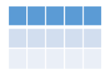
추천 시스템 |
추천 시스템의 interaction table
slides_queue
tb_test_result
+
Slide recommendation 파트
테이블 join
recommend_slide
ai_predictions
추천 모듈 동작
동작 시점: 매일 AM 4:00
+
Patch recommendation 파트
recommend_patch
Database
Code & data
Server #14
Server #226
Notes:
LC의 초반 상승 속도가 높음으로, 이정 구간 이후 부터 SN +overlap방법을 도입해 보려고 함.

Slide 7
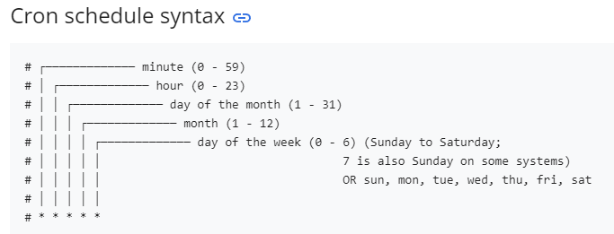
추천 시스템 |
자동 실행 모듈
추천 모듈 동작 시간: 4 AM
Linux task scheduler - CronJob 라이브러리 활용 :
CronJob은 UTC (국제표준시)를 기준으로 동작함
(서버: KST (한국 표준시), 변경 필요)
UTC+09:00 → 0 19 * * *
KST(서버)를 UTC(CronJob)로 변경하여 적용

Slide 8
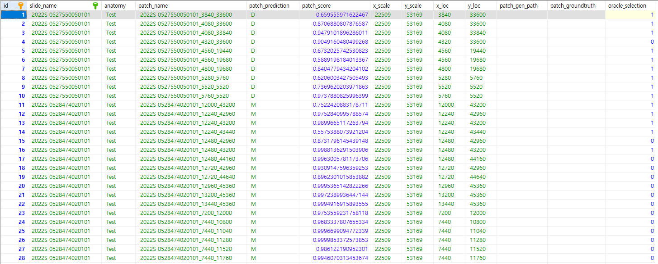
추천 시스템 |
추천 모듈 테스트
테스트 일자 : 2022/12/21 4 A.M. (Scheduler)
테스트 세팅: 2022/12/20 생성된 10장의 WSI
데이터 로드: [slides_queue] 및 [tb_test_result] 에 업로드
* 데이터 혼선을 방지하기 위해 더미 테이블로 테스트
Result:
[dummy_recommend_slide]
[dummy_recommend_patch]

Slide 9
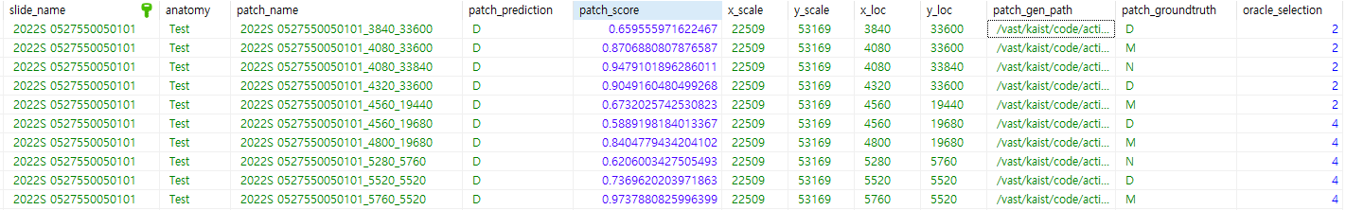
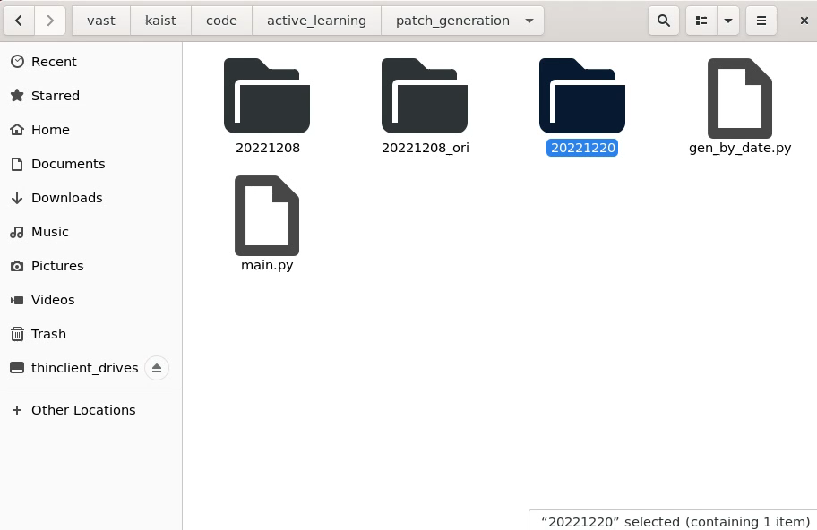
추천 시스템 |
Patch generator
vast/kaist/code/active_learning/patch_generation/…
PGM
양식: 날짜/ anatomy/ patch/ 추천자/ Ground truth
예시 : 20221220/colon /patch/system/D
Table: recommend_patch:
0: default
1: system recommended
2: system recommended and ORACLE agreed
3: system recommended but ORACLE ignored
4: system did not recommend but ORACLE selected
2: “../<scan_date>/<organ>/patch/system/<D||M||N>”
4: “../<scan_date>/<organ>/patch/oracle/<D||M||N>”
대상 패치
PGM
생성 결과

Slide 10
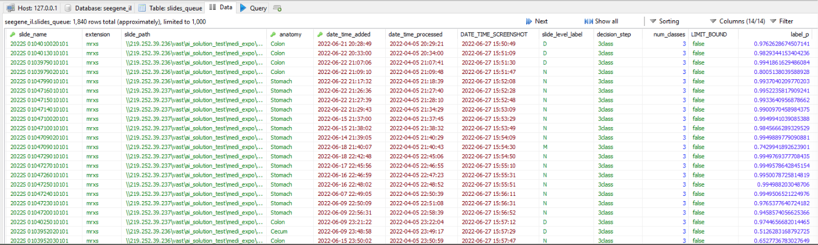
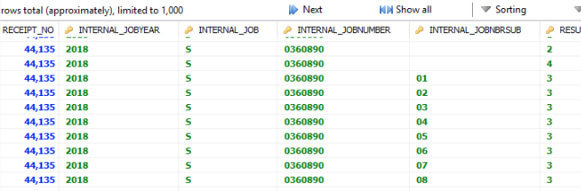

IL | AL 시스템 개발
3 | WSI 추천 모듈 설치 | 일부 개발 및 설치된 모델에 대한 확인 및 테스트 | 11/7~15
추천 모듈의 단계
Table: Slide queue : WSI 분류기의 결과와 스코어
추천 기준 : Confidence값 (N: false, DM: 전체)
추천 방법: 랭킹이 가장 낮은 20개 (날짜 기준)
WSI 추천 수량 : 각 20장 (total: 120)
(3*2*20 : class*anatomy*20 = 120)
WSI training
Table: ‘tb_test_result’ :판독 결과 및 GT 분류 결과
Copy wsi
/vast/ai_solution_test/learn_data/(date)/wsi
추천 기준 : Confidence값
추천 방법:
1) threshold 값 : 0.85 기준
2) region-based: 1)에서 선택된 패치의 주변 4개의 패치
1) system의한 추천'과 '2)oracle에 의한 추천' 으로 폴더 분리
PGM
Table: recommend_patch:
0: default
1: system recommended
2: system recommended and ORACLE agreed
3: system recommended but ORACLE ignored
4: system did not recommend but ORACLE selected
vast/kaist/code/active_learning/patch_generation/…
양식: 날짜/ anatomy/ patch/ 추천자/ Ground truth
예시 : 20221220/colon /patch/system/D
2: “../<scan_date>/<organ>/patch/system/<D||M||N>”
4: “../<scan_date>/<organ>/patch/oracle/<D||M||N>”
Notes:
LC의 초반 상승 속도가 높음으로, 이정 구간 이후 부터 SN +overlap방법을 도입해 보려고 함.

Slide 11
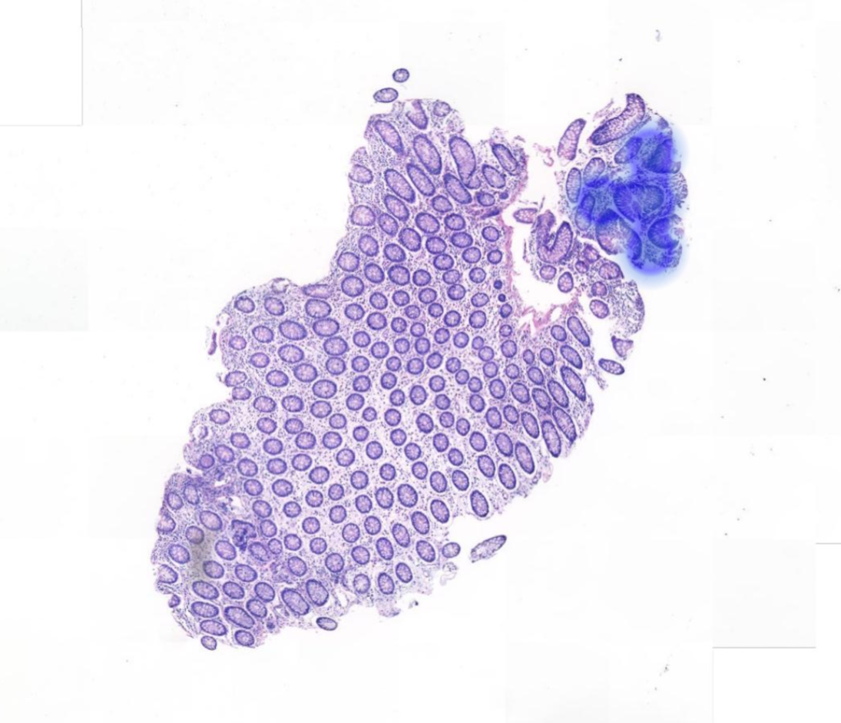
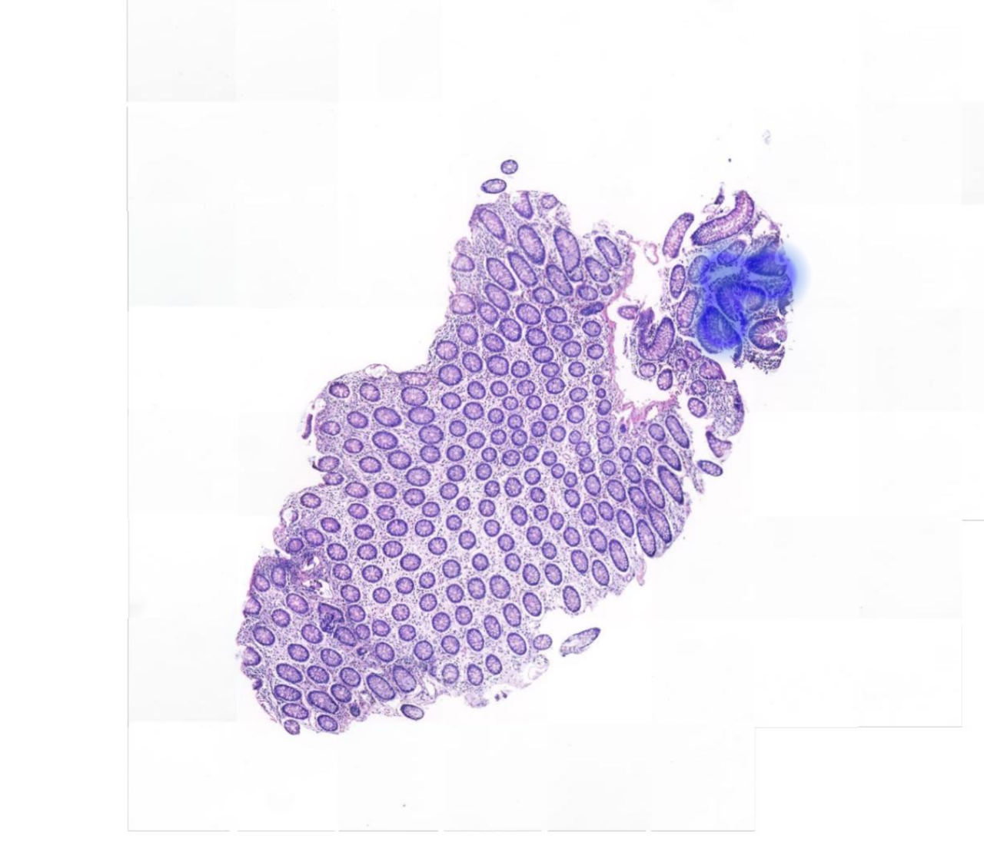
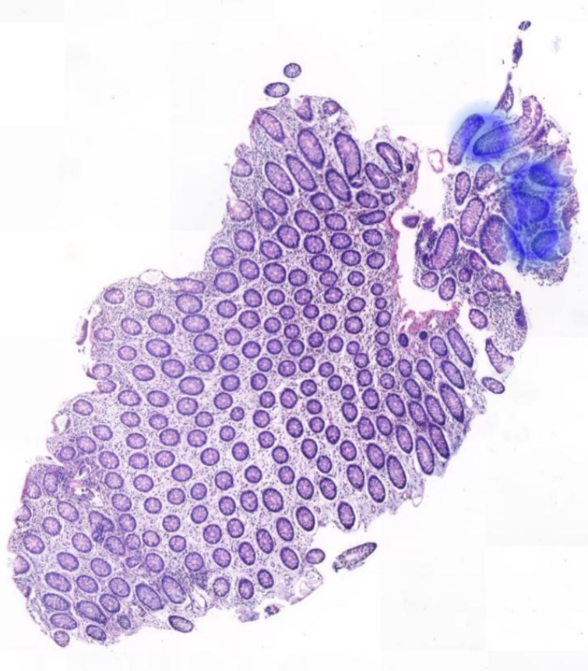

슬라이드 추천 시스템 |
이슈 사항
1. 추천 파트 모듈 테스트
버그 개선 계획 : 좌표 이슈로 추정 중, 확인 중
D 히트: 패치 10개
히트 중 화이트 패치 없음
슬라이드 번호: 2022S 0527550050101
2022S 0527550050101_3840_33600. jpg
2022S 0527550050101_3840_33600. jpg
Notes:
LC의 초반 상승 속도가 높음으로, 이정 구간 이후 부터 SN +overlap방법을 도입해 보려고 함.

Slide 12
슬라이드 추천 시스템 |
이슈 정리 사항
1. 추천 파트 모듈 테스트
버그 개선 계획 : 좌표 이슈로 추정 중, 확인 중
2. patch generator 시작 시점
Patch generator가 작동 하는 시점(기준)에 대한 논의가 필요함
중복 작업, 체계적 데이터 관리 목적
논의 필요
3. 추천 파트 – UI 연결 실행 테스트
추천 파트와 UI 파트와 연동 시행 테스트 계획 설정 필요
UI 미팅 요청 예정 (12/26 ~ 12/30 중)
Notes:
LC의 초반 상승 속도가 높음으로, 이정 구간 이후 부터 SN +overlap방법을 도입해 보려고 함.

